Slide 1
전자서명
개발 매뉴얼
2021-06-14 -01
박가희

Slide 2
T000201N01.00.00
Version | 일자 | 변경구분 | 변경상태 | 작성자 | 변경 내용
Ver.00.00 | 2021.06.14 | 최초작성 | 완료 | 박가희 | 전자서명 개발매뉴얼 최초작성

Slide 3
전자서명 설정 화면
1.1. 전자서명 항목 조회, 입력, 수정, 삭제
1.2. 전자서명 항목 서명라인, 대리자 권한 설정
전자서명 구현
2.1. 서명코드
2.2. 서명그리드
2.3. 서명팝업
2.4. 서명데이터
관련 프로시저
3.1. 프로시저

Slide 4
1. 전자서명 설정

Slide 5
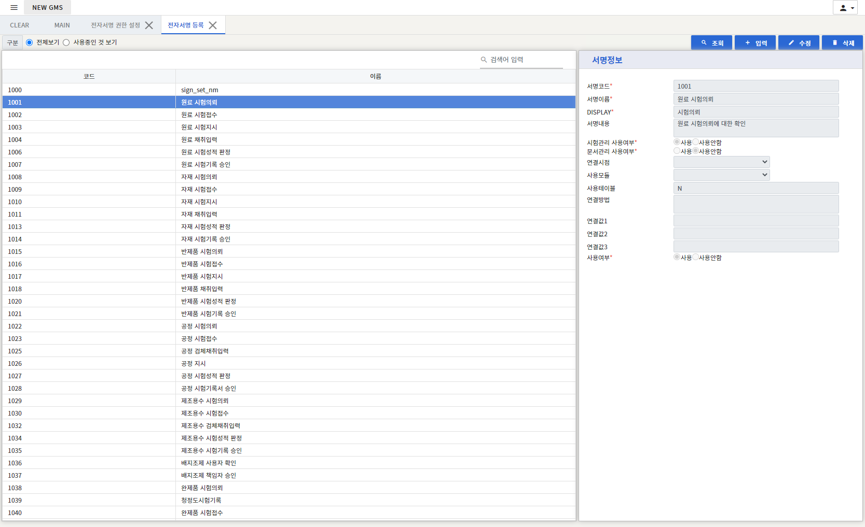
1.1전자서명 항목 조회, 입력, 수정, 삭제
공통 > 시스템 운영 > 전자서명 등록 : 조회
전자서명 등록 화면으로 이동 -> 전자서명 전체 항목이 보여진다.
상단 구분값을 변경하여 원하는 전자서명 항목을 조회한다. 좌측 그리드의 포커스를 변경하여 우측에서 전자서명 상데데이터를 확인한다.
* 상단 좌측 조회 구분값
전체보기 : 사용중, 사용중이 아닌 전체 전자서명 항목
사용중인 것 보기 : 현재 사용중인 전자서명 항목

Slide 6
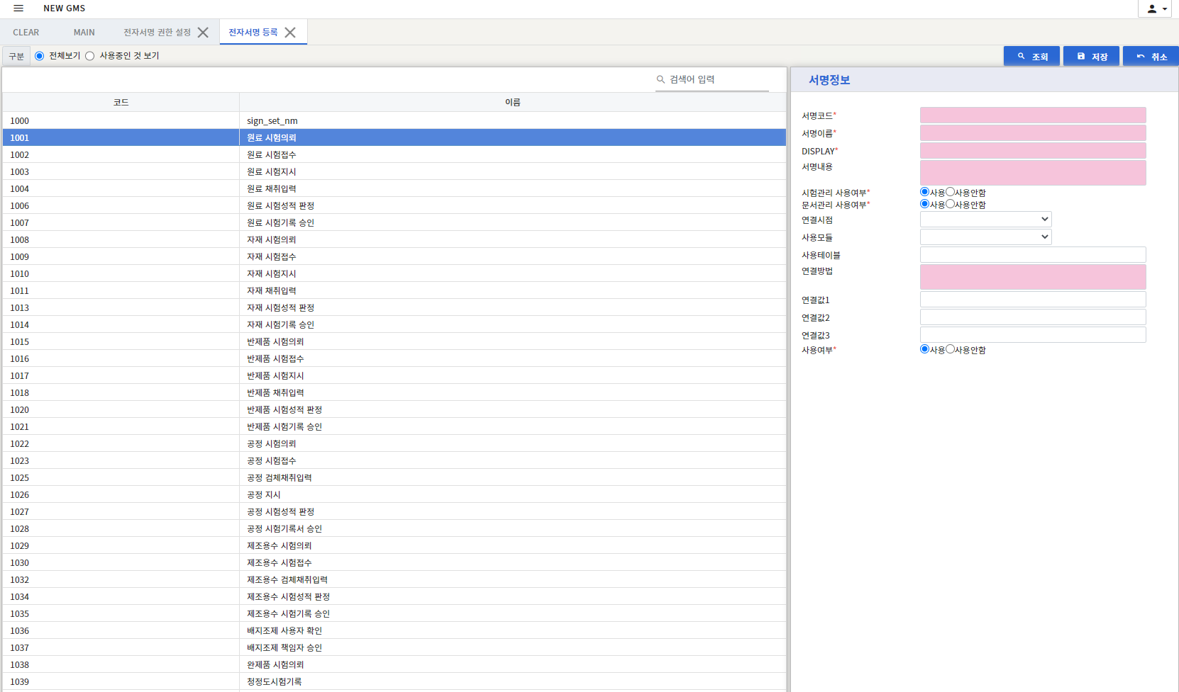
1.1전자서명 항목 조회, 입력, 수정, 삭제
공통 > 시스템 운영 > 전자서명 등록 : 입력
조회상태에서, 상단 우측의 입력 버튼을 누르고 원하는 전자서명 항목에대한 데이터를 입력한다. 붉은색으로 되어있는 필수 항목은 모두 입력해야한다.
입력이 완료되면, 저장버튼을 눌러 데이터를 저장한다.
* 필드설명
서명코드 : 서명항목에 대한 코드값. 다른 항목과 중복될 수 없음. 4자리 코드로 구성
시험관리 사용여부 : 전자서명 권한 설정 화면에서 상단 조회영역의 구분값이 되는 필드
문서관리 사용여부 : 전자서명 권한 설정 화면에서 상단 조회영역의 구분값이 되는 필드
사용여부 : 사용에 체크시 전자서명 권한 설정 화면에 조회됨, 사용안함으로 표시하면 전자서명 권한 설정 화면에서 조회되지 않음

Slide 7
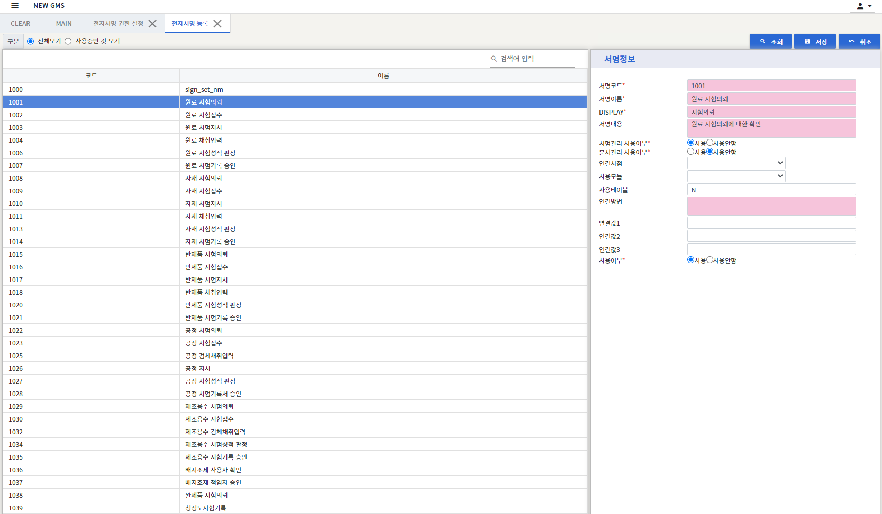
1.1전자서명 항목 조회, 입력, 수정, 삭제
공통 > 시스템 운영 > 전자서명 등록 : 수정
조회상태에서, 수정하고자 하는 전자서명 항목을 좌측 그리드에서 선택하고 상단 우측의 수정버튼을 누르고 원하는 전자서명 항목에 대한 데이터를 수정한다.
수정이 완료되면, 저장버튼을 눌러 데이터를 저장한다.
* 필드설명
시험관리 사용여부 : 전자서명 권한 설정 화면에서 상단 조회영역의 구분값이 되는 필드
문서관리 사용여부 : 전자서명 권한 설정 화면에서 상단 조회영역의 구분값이 되는 필드
사용여부 : 사용에 체크시에 전자서명 권한 설정 화면에 조회됨, 사용안함으로 표시하면 전자서명 권한 설정 화면에서 조회되지 않음

Slide 8
1.1전자서명 항목 조회, 입력, 수정, 삭제
공통 > 시스템 운영 > 전자서명 등록 : 삭제
조회상태에서, 삭제하고자 하는 전자서명 항목을 좌측 그리드에서 선택하고 상단 우측의 삭제 버튼을 누르고 원하는 전자서명 항목에 대한 데이터를 삭제한다.

Slide 9
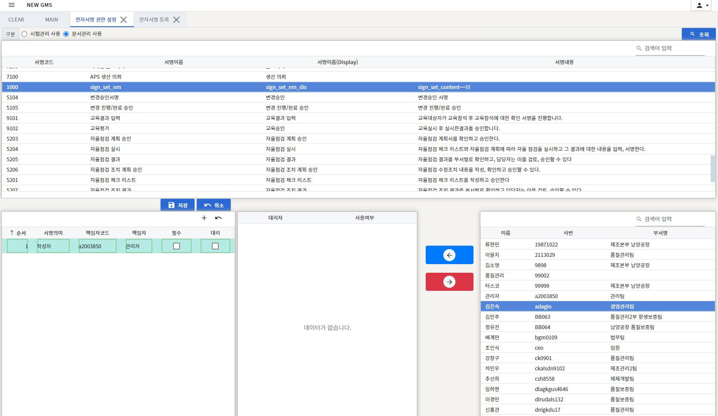
1.2. 전자서명 항목 서명라인, 대리자 권한 설정
공통 > 시스템 운영 > 전자서명 권한 설정 : 서명라인 설정
조회상태에서, 수정하고자 하는 전자서명 항목을 상단 그리드에서 선택하고 중앙 좌측의 수정버튼을 누르고 하단 좌측의 그리드 상단에 +버튼이 생겨 수정 모드로 변경되었는지 확인한다.
* 데이터 입력 프로세스
그리드 상단의 +버튼을 눌러, 로우가 추가되는지 확인한다. 데이터를 입력한다.
서명의미 입력 : 전자서명 항목에 대한 서명라인의 의미를 입력(예: 작성자)
책임자코드 입력 : 셀을 클릭하여 나타나는 사원팝업에서 사원을 더블클릭하여 그리드에 책임자코드, 책임자가 입력되는지 확인
필수 체크 : 해당 서명의 책임가 필수자 권한일 경우 체크
대리 체크 : 해당 서명이 대리자가 서명가능할 경우 체크
입력이 완료되면, 저장버튼을 눌러 데이터를 저장한다.

Slide 10
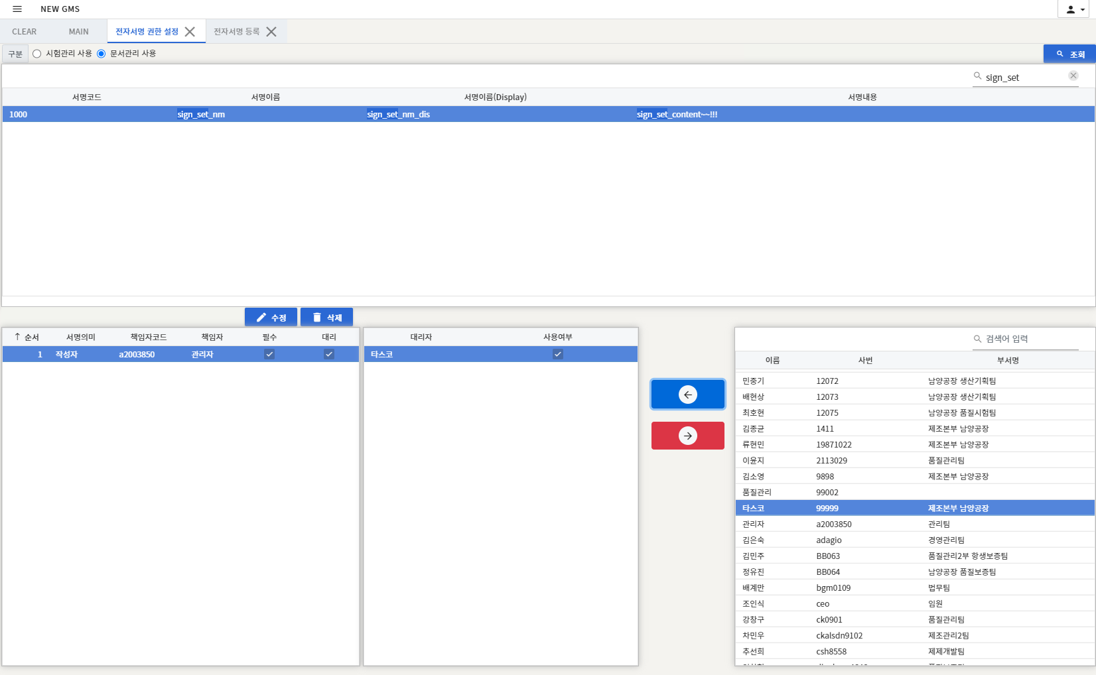
1.2. 전자서명 항목 서명라인, 대리자 권한 설정
공통 > 시스템 운영 > 전자서명 권한 설정 : 대리자 권한 설정
* 대리자 권한 설정 프로세스
1) 상단의 그리드에서 전자서명 항목을 선택하고, 하단 좌측 서명라인 그리드에서 대리자 권한을 설정하고자 하는 서명의미를 가진 로우를 선택한다.
2) 하단 우측에 있는, 사원 그리드에서 대리자로 설정하고자 하는 사원을 선택한다.
3) 중앙의 <-(파란색) 버튼을 클릭하여 대리자를 추가한다.
4) 대리자가 추가되었는지 확인한다.(하단 중앙 그리드)
* 대리자 권한 삭제 프로세스
상단의 그리드에서 전자서명 항목을 선택하고, 하단 좌측 서명라인 그리드에서 대리자 권한을 삭제하고자 하는 서명의미를 가진 로우를 선택한다.
하단 중앙그리드에서 대리자 권한을 삭제하고 싶은 사원을 선택한다.
중앙의 ->(빨간색) 버튼을 클릭하여 대리자를 삭제한다.
4) 대리자가 삭제되었는지 확인한다.(하단 중앙 그리드)

Slide 11
2. 전자서명 구현

Slide 12
전자서명 구현 항목
항목 | 번호 | 세부항목 | view | controller | 참고
서명코드 | 1 | 서명코드 DB조회 | - | ㅇ
 | 2 | 서명코드 스크립트 변수 설정 | ㅇ | -
 | 3 | 서명의미 화면표시 | ㅇ | -
 | 4 | 서명의미 더블클릭시, 전자서명 권한 설정 화면 이동 | - | -
서명그리드 | 5 | 그리드 생성 | ㅇ | -
 | 6 | 그리드 셀 클릭 이벤트 | ㅇ | - | 공통함수 또는 커스텀
 | 7 | 그리드 포커스 변경 이벤트 | ㅇ | - | 공통함수
서명팝업 | 8 | 팝업 띄우기 | ㅇ | - | 그리드 셀 클릭 이벤트에서 호출
 | 9 | 팝업 확인버튼 클릭 이벤트 | - | -
서명데이터 | 10 | 서명 리스트 조회 | ㅇ | -
 | 11 | 서명 리스트 입력 | ㅇ | -
 | 12 | 서명 저장, 취소 후 실행될 메서드 변수정의 | ㅇ
 | 13 | 서명 리스트 삭제 | ㅇ | -

Slide 13
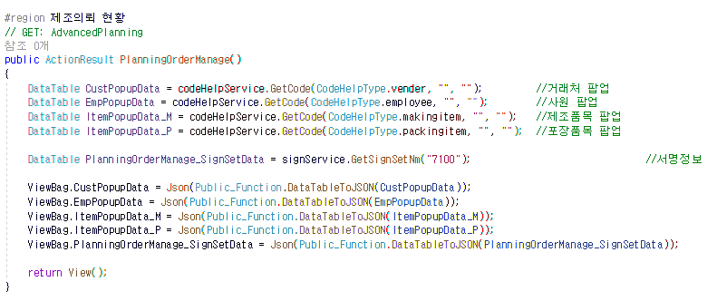
2.1. 서명코드
1. controller : DB조회
SignService의 GetSignSetNm(서명코드)를 호출하여 화면에서 사용하는 서명코드에 대한 서명정보를 불러온다.
ViewBag에 담아서 뷰단에서 조회할 수 있도록 설정한다.

Slide 14
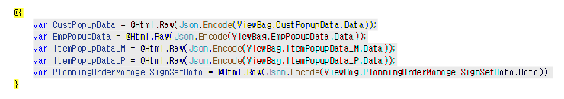
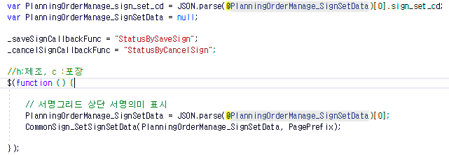
2.1. 서명코드
2. view : 스크립트 변수 설정
ViewBag에 설정한 값을 뷰단에서 조회할 수 있도록 변수에
담아준다.
화면에서 사용할 서명코드를 화면 전역변수에 넣어준다.
화면에서 사용할 서명정보를 화면 전역변수에 넣어준다.
[서명정보] : 서명의미, 서명코드

Slide 15
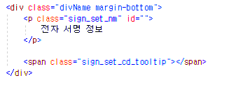
2.1. 서명코드
3. view : 서명의미 화면표시
전자서명 그리드 위에 div를 위와 같이 넣어준다.
툴팁을 이용하여, 마우스 오버 시 서명코드를 확인할 수 있음. 더블클릭시, 전자서명 권한 설정 화면으로 이동함.

Slide 16
2.1. 서명코드
4. view : 서명의미 더블클릭시, 전자서명 권한 설정 화면 이동
CommonSign_SetSignSetData : 서명그리드 상단에 서명의미 표시, 서명의미 더블클릭시, 전자서명 권한 설정 화면으로 이동하는
이벤트 생성 (_SignCommon.js 참고)
* 파라미터 설명
서명정보 데이터 : 이전페이지 참고
화면코드

Slide 17
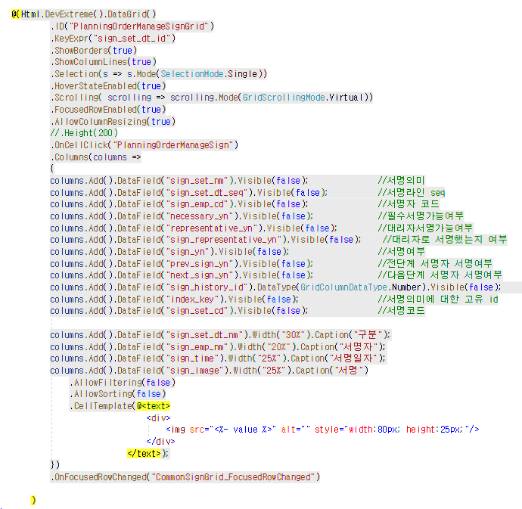
2.2. 서명그리드
5. view : 그리드 생성
그리드 생성 규칙
1) 그리드ID : 화면명+SignGrid
2) KeyExpr : sign_set_dt_id
없어도 됨. 참고용으로 모든 컬럼 추가

Slide 18
2.2. 서명그리드
6. view : 그리드 셀 클릭 이벤트
전자서명 그리드 클릭시 발생하는OnCellClick는 이벤트 둘 중 한가지로 처리.
1) CommonSignGrid_SignClick : _SignCommon.js에 정의되어있는 서명 공통함수. 서명을 할 수 있는 상태인지 체크.(전단계, 다음단계 서명 체크)
2) 커스텀 : 서명을 하기 전, 화면의 메인데이터에 대해서 체크를 해야할 경우 화면별로 개별정의하여 사용해야함.
뒷 장에서 참고

Slide 19
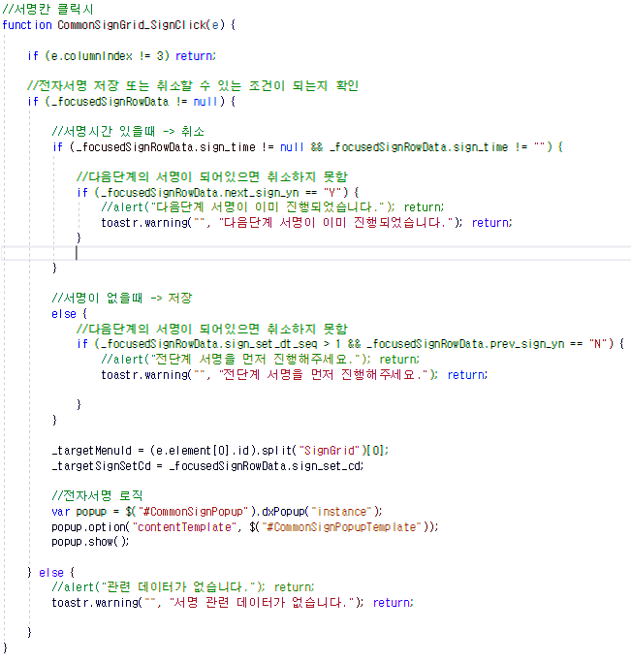
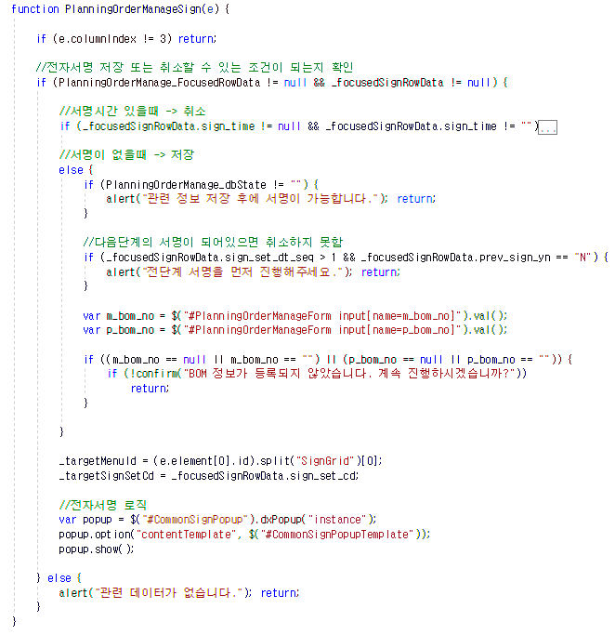
2.2. 서명그리드
6. view : 그리드 셀 클릭 이벤트
1) CommonSignGrid_SignClick : 선언만 해주면 됨
2) 커스텀
동일하게 들어가야함.!!

Slide 20
2.2. 서명그리드
7. view : 그리드 포커스 변경 이벤트
전자서명 그리드 포커스 변경시 발생하는 OnFocusedRowChanged는 공통 이벤트 CommonSignGrid_FocusedRowChanged로 설정

Slide 21
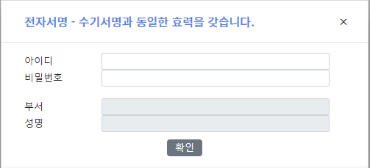
2.3. 서명팝업
8. view : 팝업 띄우기
1) CommonSignGrid_SignClick(공통)
2) 커스텀
동일하게 들어가야함.!!
서명그리드 셀 클릭시, 서명팝업이 나타난다

Slide 22
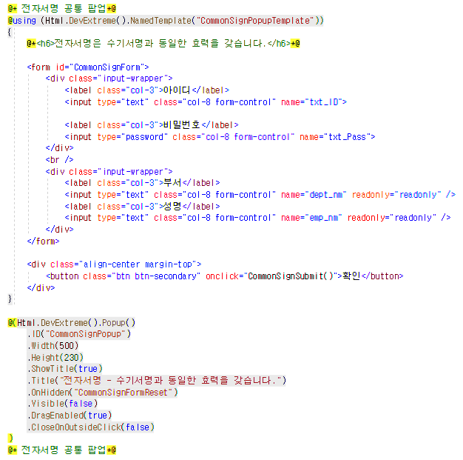
2.3. 서명팝업
9. view : 팝업 확인버튼 클릭 이벤트
CommonSignSubmit : 서명 팝업이 닫히고,
서명을 한 사용자가 유효한 사용자인지(CommonSignIDValidation), 서명 권한이 있는지(CommonSignAuthorityCheck) 확인

Slide 23
2.4. 서명데이터
10. view : 서명 리스트 조회
위와 같이 CommonSign_GetSignListData를 이용하여 전자서명 데이터를 조회한다.
* 파라미터 설명
전자서명 4자리 서명코드
전자서명에 대한 고유한 값 : 전자서명 데이터에 대한 키 값. 전자서명 데이터가 만들어지지 않았을 때에는 ‘’ 또는 null을 넣어주면 서명코드에 대한 전자서명 더미 데이터를 얻을 수 있다.
전자서명 그리드 ID값

Slide 24
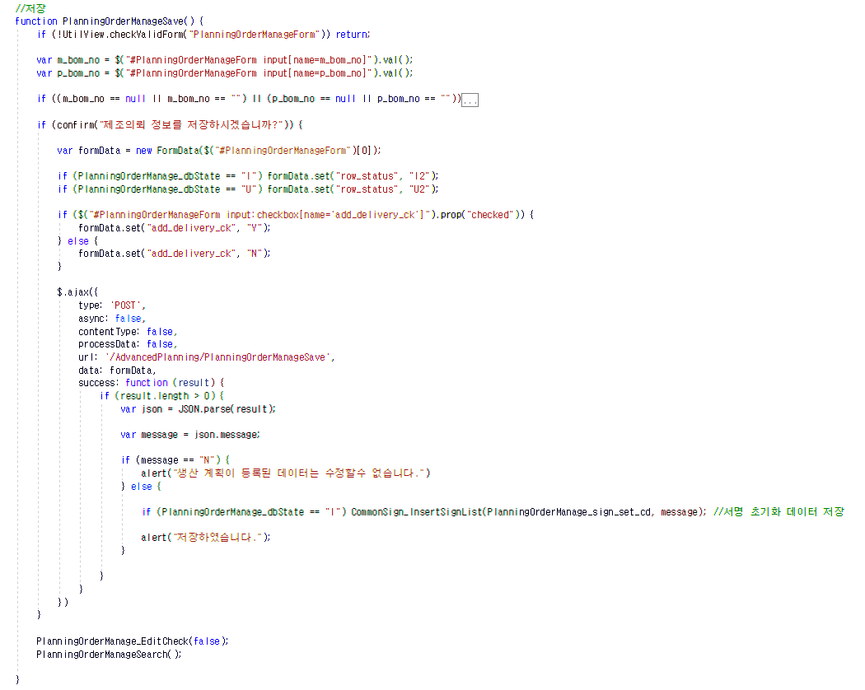
2.4. 서명데이터
11. view : 서명 리스트 입력
화면에서 새로운 데이터 입력 후 저장버튼 클릭 시,
CommonSign_InsertSignList를 호출하여 전자서명을 할 수 있는 데이터를 DB에 만들어준다.
* 파라미터 설명
4자리 서명코드
전자서명 항목 이력관리를 위한 키 값 : 보통 화면에서 사용하는 메인그리드의 키 값이 되는 값. -> 이 값이 CommonSign_GetSignListData의 두 번째 파라미터로 들어가는 값이다.(이전 페이지 참고)

Slide 25
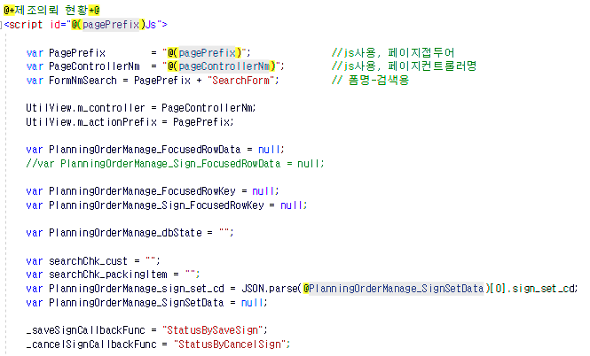
2.4. 서명데이터
12. view : 서명 개별 저장, 취소 후 실행될 메서드 변수정의
* 변수 설명
_saveSignCallbakFunc : 서명 저장 후 실행될 메서드명 변수에 정의(화면 공통으로 사용하는 전역변수)
_cancelSignCallbackFunc : 서명 취소 후 실행될 메서드명 변수에 정의 (화면 공통으로 사용하는 전역변수)

Slide 26
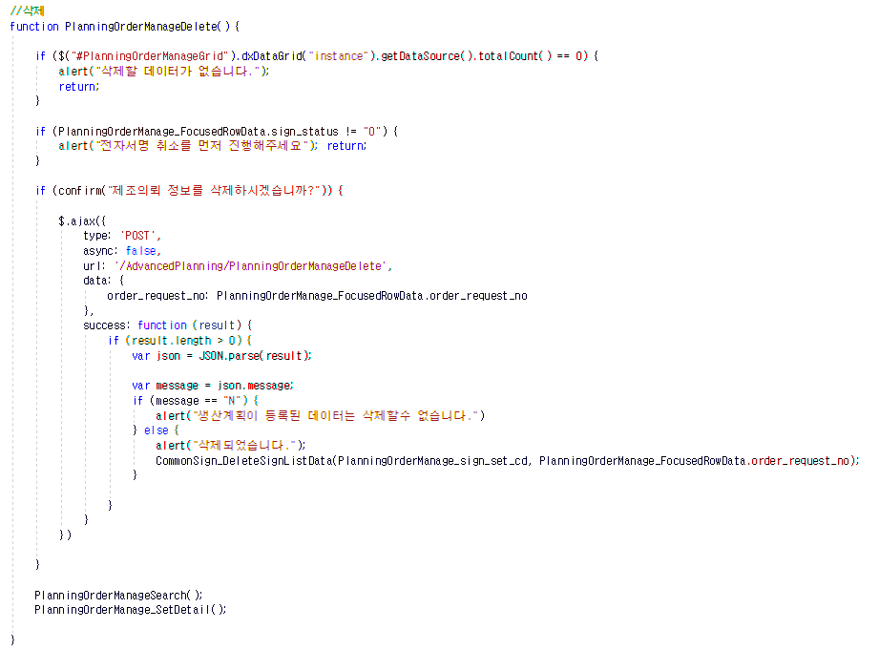
2.4. 서명데이터
13. view : 서명 리스트 삭제
화면에서 상단의 삭제 버튼 클릭 시,
CommonSign_DeleteSignListData를 호출하여 메인데이터 삭제시, 서명데이터도 함께 삭제해준다.
* 파라미터 설명
4자리 서명코드
전자서명 항목 키값 : 보통 메인그리드의 키 값이 되는 값(!전자서명 그리드의 index_key와 일치하는 값)

Slide 27
3. 관련 프로시저

Slide 28
3.1. 프로시저
프로시저명 | 구분값 | 파라미터 | 파라미터 설명 | 설명
SP_SignCommon | GetSignList | index_key | 서명내역 테이블에 있는 서명데이터를 조회하기 위한 키값 | 서명내역 테이블에 서명리스트가 있으면 조회, 아니면 더미로 서명리스트를 만들어서 조회한다
 |  | sign_set_cd | 서명코드
 | InsertSignList | index_key | 서명내역 테이블에 있는 서명데이터를 조회하기 위한 키값 | 서명내역 테이블에 서명리스트가 없으면 서명리스트를 만들어준다
 |  | sign_set_cd | 서명코드
 | SaveSign | sign_emp_cd | 서명한사람의 사원코드 | 서명내역 테이블의 서명리스트의 개별서명에 대한 데이터를 업데이트한다
 |  | sign_type | 서명타입(2로 강제매핑, 생체보안을 쓰지 않으므로)
 |  | sign_representative_yn | 대리서명여부
 |  | index_key | 서명내역 테이블에 있는 서명데이터를 조회하기 위한 키값
 |  | sign_history_id | 개별 서명에 대한 id값
 | CancelSign | index_key | 서명내역 테이블에 있는 서명데이터를 조회하기 위한 키값 | 서명내역 테이블의 서명리스트의 개별서명에 대한 데이터를 초기화한다
 |  | sign_history_id | 개별 서명에 대한 id값
 | DeleteSignList | sign_set_cd | 서명코드 | 서명내역 테이블의 서명리스트를 삭제한다
 |  | index_key | 서명내역 테이블에 있는 서명데이터를 조회하기 위한 키값
 | DeleteSign | sign_history_id | 개별 서명에 대한 id값 | 서명내역 테이블의 서명리스트의 개별서명에 대한 데이터를 삭제한다
 | CheckAuthority | sign_emp_cd | 서명한사람의 사원코드 | 서명한 사원에 대해 필수자 또는 대리자 여부를 확인한다
 |  | sign_set_cd | 서명코드
 |  | sign_set_dt_id | 서명라인에 대한 id값
 | GetSignSetNm | sign_set_cd | 서명코드 | 서명코드에 대한 서명의미, 서명코드를 조회한다

Slide 29
1. 번호 그룹
3. 설명 그룹
①
②
③
④
⑤
⑥
⑦
⑧
⑨
① 프로젝트 생성
: 내용입력
내용입력1 (윤곽선 없음)
2. BOX 그룹
내용입력2 (윤곽선)
② 프로젝트 생성
: 내용입력
내용입력1 (윤곽선 없음)
③ 프로젝트 생성
: 내용입력
내용입력2 (윤곽선)
④ 프로젝트 생성
: 내용입력
⑤ 프로젝트 생성
: 내용입력
⑥ 프로젝트 생성
: 내용입력
⑦ 프로젝트 생성
: 내용입력
⑧ 프로젝트 생성
: 내용입력

